Slide 1
谈谈骨干教师领导力的自我提升问题
卜玉华
华东师范大学教育学系
yhbo@dedu.ecnu.edu.cn

Slide 2
主要内容
一、“骨干教师”意味着什么？
二、第一身份：骨干教师的素养
三、第二身份：团队领导人的"新基本功"及自我提升策略

Slide 3
一、“骨干教师”意味着什么？
1、骨干的身份构成
第一身份：教师
第二身份：
中层干部：课程教学部、科研部、学生发展部
学科教研组长、备课组长、年级组长
学科带头人或第一、二梯队教师
3-5年以上重点培养对象

Slide 4
不同阶段的教师发展的任务有差异
教师发展阶梯
专家
精熟者
胜任者
高级新手
新手
（Based on Benner, 1984）

Slide 5

2
第一梯队
6
第二梯队
4
第三梯队

Slide 6
骨干在学校组织关系中的位置
校长
教导处
年级组
学科组（教研组）
备课组
备课组
备课组
备课组
个体教师
个体教师
个体教师
个体教师
个体教师
．．．．．

Slide 7
在教师角色网中的位置
校长PGC
备课组长A
中层
教研组长
备课组长B
备课组长E
备课组长C
备课组长D

Slide 8
特点
双重任务：个体发展与团队发展的统一

Slide 9
二、第一身份：骨干教师的素养
（一）基础性素养
1、价值取向与内动力
为职称写文章
为上好展示课才研究教学
一课成名，谋取名利
为谋生而教书
事业心，有能力
责任心，敢担当
有爱心（爱工作、友善同事、爱学生）

Slide 10
2.宽厚、扎实的文化底蕴
文、史、哲、艺等基本人文素养
科学、技术基础素养
读懂学生、读懂时代、读懂社会

Slide 11
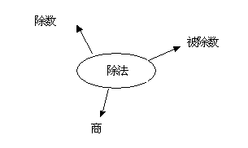
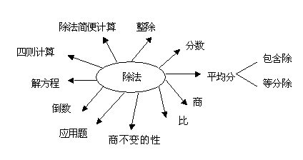
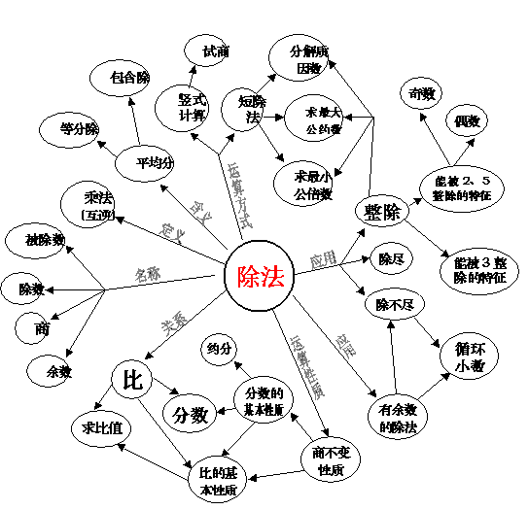
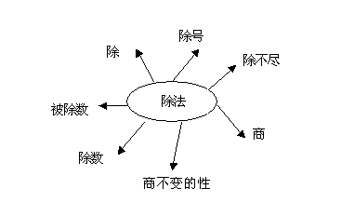
成熟期教师
新手教师
专家型教师
适应期教师

Slide 12
3、实践创生的思维能力
敏于探究，善于发现问题，找到问题的症结
善于策划：对现实条件的分析与把握，策略选择，路径分析，阶段转换，结构思维与过程思维相结合
强于反思重建。

Slide 13
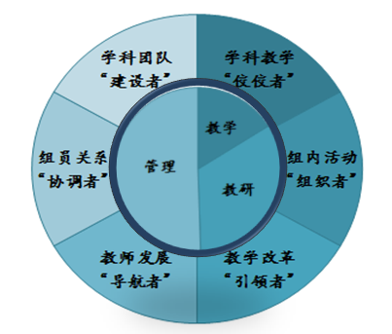
三、第二身份：团队负责人“新基本功”与提升策略
团队负责人的多重角色

Slide 14
（一）价值引领之功
课堂教学改革：高质、平等、主动
教研活动：直面真问题，追求真成长
教师队伍建设：差异发展，合作共享

Slide 15
（二）策划之功
清晰自我：现状如何？（学科与教师）
清晰目标：做什么？
成人与成事的统一：谁将参加活动，获得什么样的发展？

Slide 16
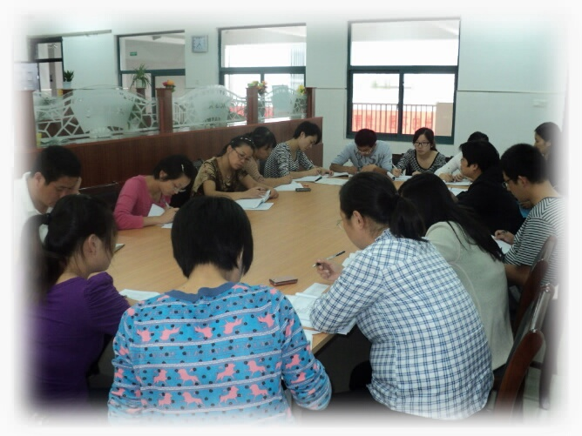
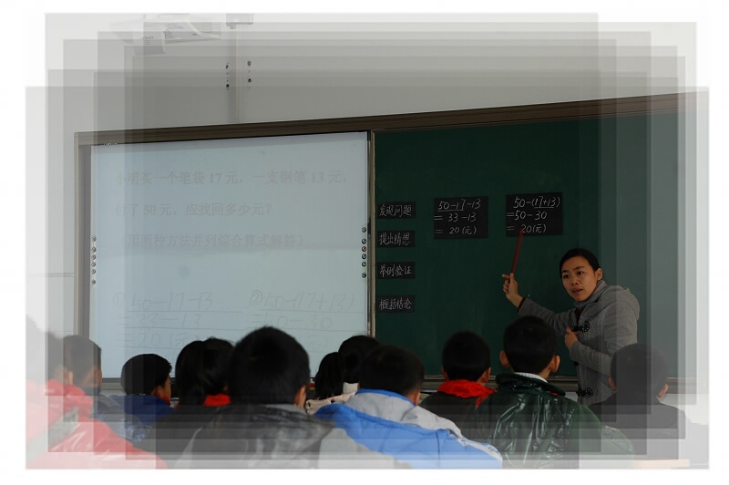
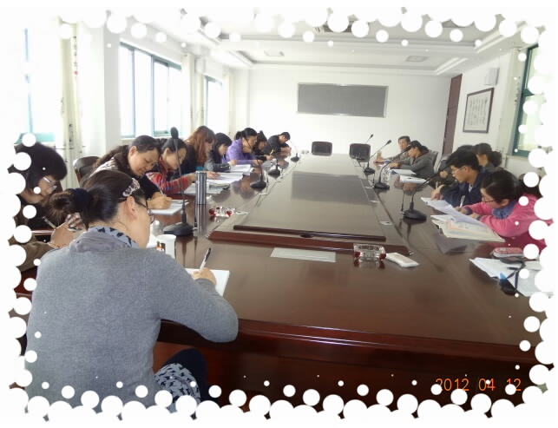
学校领导：帮助骨干教师，提升研究“策划力”
◇

Slide 17
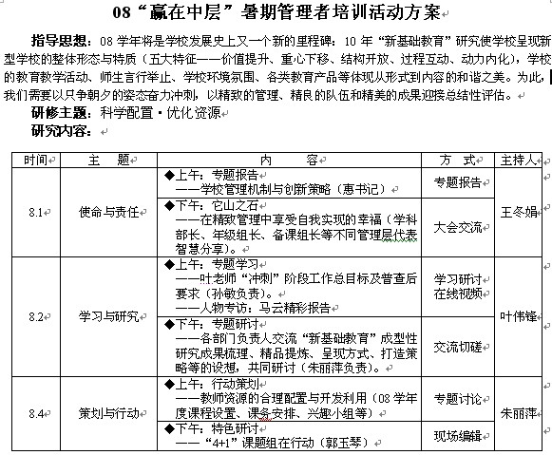
载体二：暑期开展集中研修活动

Slide 18
2012—2013学年第一学期英语组研究计划 2.doc

Slide 19
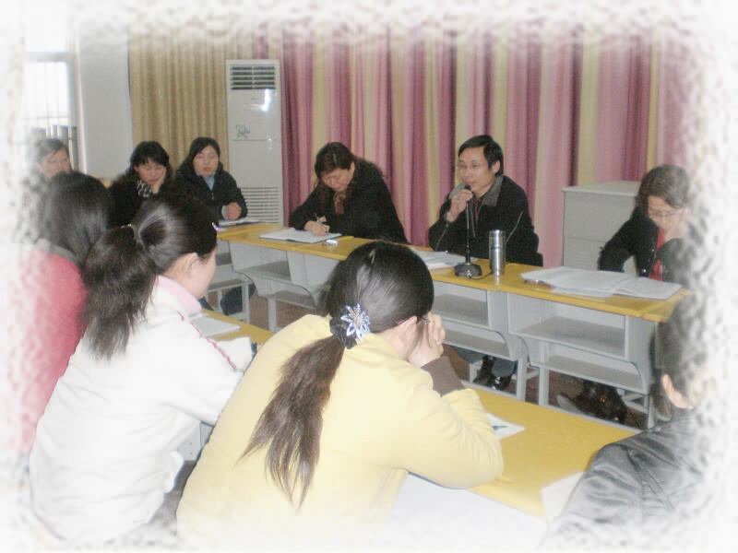
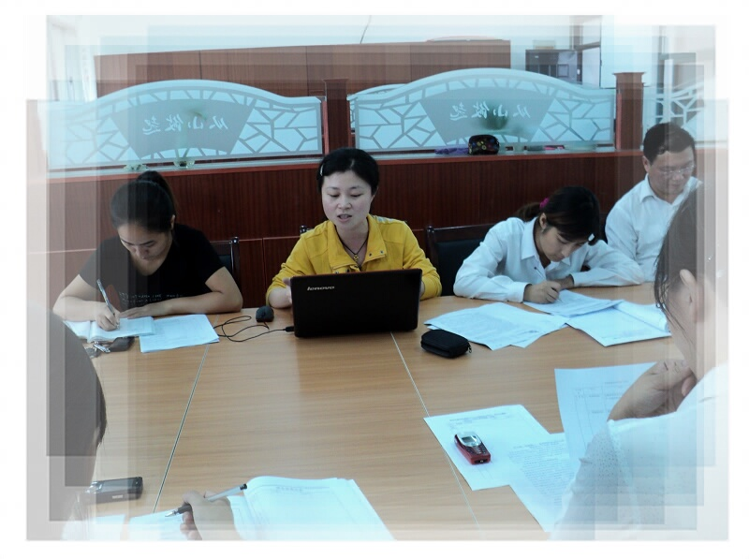
骨干或中层：让本领域教师了解计划思路，并修改完善

Slide 20
（三）组织实施之功
怎样让更多的教师有自主发展的意识和团队合作的精神？
怎样让一次活动，有更多的教师责任分担，合作分享？
怎样让一次活动，带动日常教育教学质量的提升？

Slide 21
策略
第一，建立第一责任人制度，使“人人都是责任人”

Slide 22
2.建立责任人制——“人人都是责任人”
2001年J校英语组岗位 责任人安排表
项目 | 责任人 | 项目 | 责任人
新基础 扎根推进 | 杨丽华 | 质量监控 | 王凌燕
英语俱乐部 | ★朱海燕 三年级：陈星焱 四年级：黄 吉 五年级：王凌燕 六年级：杨丽华 （加强监控，形成序列，注意资源整理）
通讯报道 | ★金 蓉 王 静 周 丽 朱海燕 拍照、摄像、照片编辑：陈静

Slide 23
2003年J校英语组安排表
项目 | 责任人 | 项目 | 责任人
新教材冲锋队 | 杨丽华 | 质量监控组 | 王凌燕
E学习团队 | 陈静 | 英语社团 | 周丽
英语之窗 | 王静 | 专业素养培训中心 | 刘宝杰
英语沙龙 | 左颖 | 备课组 | 备课组长

Slide 24
组织实施力例举
2013\田园外小\20130609单元整体设计下的英语故事教学探究（“新基础教育”四年级主题教研）.doc
2013\田园外小\4B M4U1 A Music Class 说课（蒋晓燕）.doc
2013\田园外小\4BM4U The Piper of Hamelin教案（侯明翠）.doc

Slide 25
我们摒弃了过去“精英管理”的理念，将管理重心下移，挖掘出教师本身的优势，用信任激发了教研组内每一个教师的投入热情，人人都是管理者的角色打破了以往两者对立的模式，形成了教研组内“人人有事做，事事有人做”的教研组氛围，增强了教师的主人翁意识，焕发了教研组的活力。

Slide 26
（四）队伍引领力
在成人与成事中培养队伍，提升研究质量
1. 成人：骨干引领 立体多维辐射成果
2. 成事：聚焦专题 提升教学研究品质

Slide 27
1.成人：骨干引领，立体多维辐射成果
第一阶段：培养骨干 形成核心
第二阶段：中心辐射 由点到面
第三阶段：分层推进 持续发展

Slide 28
学校角色网中的节点式角色
校长PGC
备课组长A
中层
教研组长
备课组长B
备课组长E
备课组长C
备课组长D

Slide 29
2
第一梯队
6
第二梯队
4
第三梯队

Slide 30
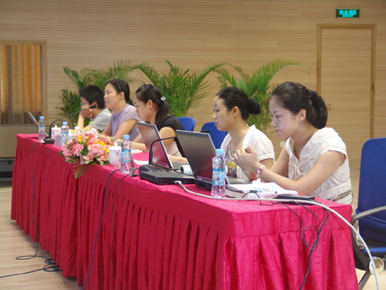
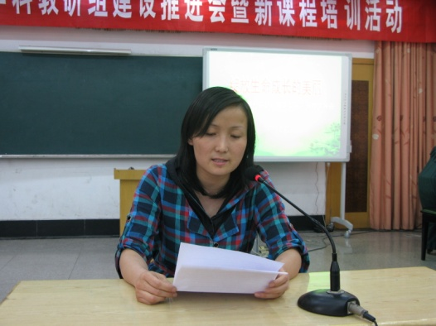
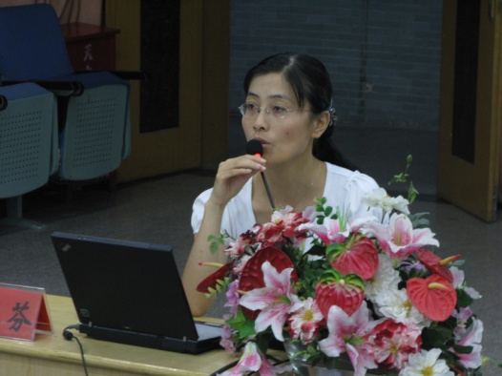
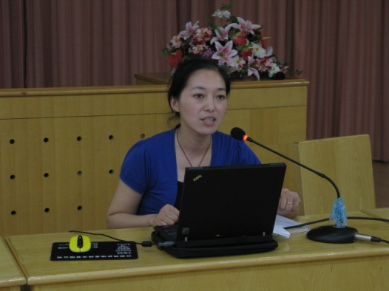
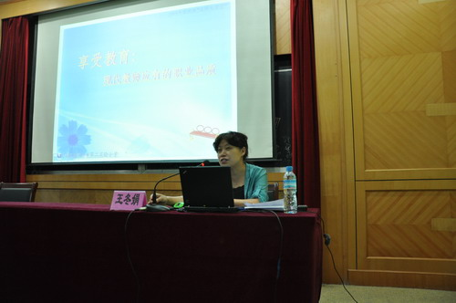
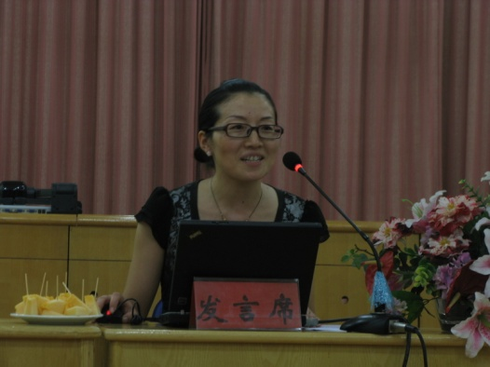
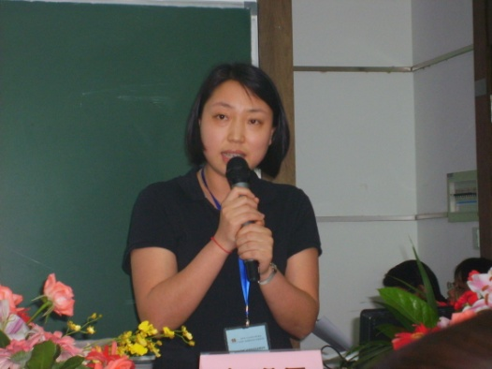

骨干教师作报告
面上辐射：
让特色彰显魅力

Slide 31
2.成事：聚焦专题 提升教学研究品质

Slide 32
基本策略：构建“前移后续”的长程教研方式
核心理念
平等、主动
导指论理
理论指导
导
新的观念与思维水平
备课与试教
（前移研究）
大合作
研究
反思或上重建课
（后续研究）
新的行为重建

Slide 33
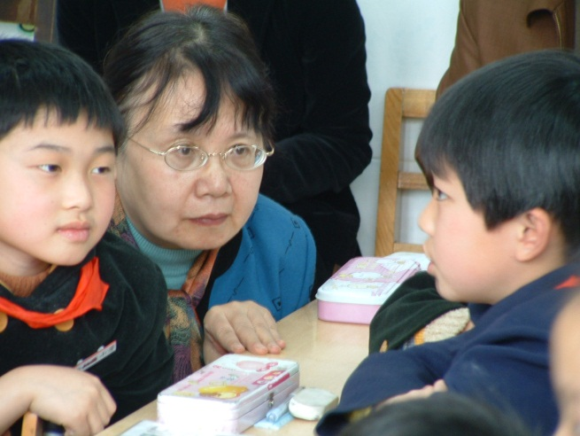
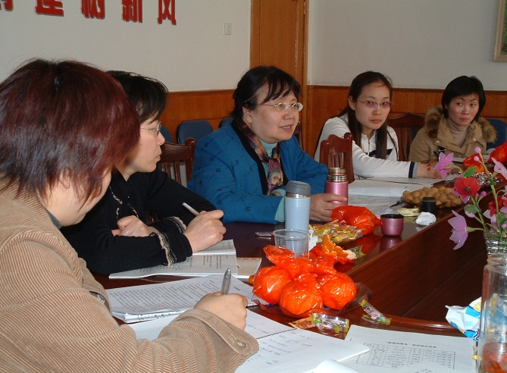
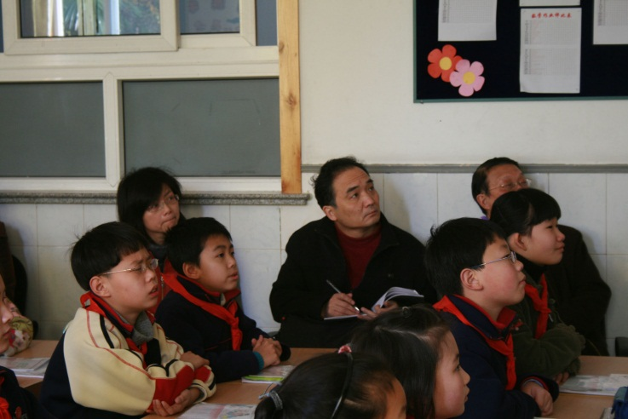
基于学生成长需求，深化类结构教学
内容结构、方法结构和过程结构

Slide 34

如小学语文学科
纵向系列研究：

Slide 35

横向系列研究
对语文教材进行梳理

Slide 36
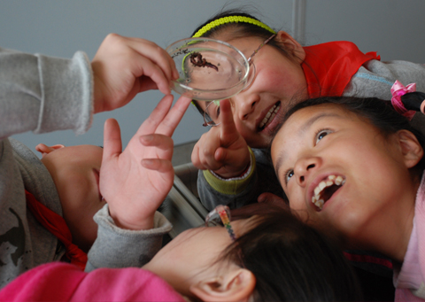
结合内容, 研究教学方法结构

Slide 37


总结出数学学科4 种课型：

Slide 38
研究的三境界
知类：知其然
求故：知其所以然
明理：知道必然与当然

Slide 39
学校变革的日常推进与关键事件的关系）
变革规划
理念
日常1
日常2
日常3
新日常
反馈调整
事件1
事件2
事件3
日常推进
关键事件

Slide 40
日常累进中的“条件3”
每次变革活动需要“3次”：试教、教学研讨、重建式教学；
每次讨论，需要至少“3人”参与；
一个完整的教学研讨需要“3个步骤”：备课+上课+反思。
转变认识需要“3个阶段”；
学校完成整体性的转型需要“3个阶段”

Slide 41
日常累进中“3”的价值
“道生一，一生二，二生三，三生万物。”其中“三”便具有多和生成发展基数的意义。一个“生”字，生动描绘了宇宙生成变化、生生不已的演化图景，而从“三”一下飞跃到“万”，恰恰点明了“三”所特有的涵容万有、生化万物、为万物之初、演化起点的“领先”意义。
李曙华：《三生万物——“3”是宇宙常数吗？》，《系统辩证学报》，1997.10。

Slide 42
（五）新学习力
现场学习力
多元学习力
实践反思力
每个人都只能自己的路自己去开拓！

Slide 43
谢谢！

